Slide 1

به نام آنکه جان را فکرت آموخت
بخش نهم:
عملیات در پایگاه داده رابطه‏ای
مرتضی امینی
نیمسال اول 97-98
(محتویات اسلایدها برگرفته از یادداشت‏های کلاسی استاد محمدتقی روحانی رانکوهی است.)

Slide 2
یادآوری: مدل داده‏ای
رابطه مبنا
رابطه مجازی (دید)
رابطه موقت
رابطه لحظه‏ای (Snapshot)
رابطه مشتق (رابطه روی رابطه‏های دیگر)
جبر رابطه‏ای
حساب رابطه‏ای
M
I
S
امکانات عملیاتی
رابطه که انواع دارد و مفاهیم مرتبط با آن
دامنه
تاپل
کلید
صفت
...
قواعد عام
قواعد خاص
امکانات کنترل جامعیت

Slide 3

جبر رابطه‏ای
عملگرهای متعارف
عملگرها
عملگرهای خاص
اجتماع - UNION
اشتراک - INTERSECT
تفاضل - MINUS
ضرب کارتزین - TIMES
عملگرهای دو عملوندی R₁ op R₂
$$op∈\left\{∪,∩,,−,×\right\}$$
گزینش یا تحدید - RESTRICT
پرتو یا تصویر - PROJECT
پیوند یا الصاق - JOIN

Slide 4

عملگرهای متعارف جبر رابطه‏ای
خاصیت بسته بودن: حاصل ارزیابی هر عبارت جبر رابطه‏ای معتبر، باز هم یک رابطه است (که تاپل تکراری ندارد).
برای سه عملگر ∪، ∩ و - ، باید عملوندها نوع-سازگار (Type Compatible) باشند:
:پیش شرطH_{R1} = H_{R2}
R₃ = R₁ op R₂ H_{R3} = H_{R1} = H_{R2}
بدنه نتیجه، حاصل انجام هر یک از اَعمال اجتماع، اشتراک و یا تفاضل دو مجموعه بدنه است.
در عملگر ضرب کارتزین (TIMES):
شرط: در عنوان دو رابطه نباید صفت هم‏نام وجود داشته باشد. H_{R2} ∩ H_{R1} = ∅
عنوان رابطه نتیجه برابر است با H_{R2}  H_{R1} و بدنه نتیجه برابر ضرب کارتزین دو مجموعه بدنه است.
TIMES در SQL چگونه شبیه‏سازی می‏شود؟
$$op∈\left\{∪,∩,,−\right\}$$

Slide 5

عملگر گزینش
عملگر گزینش یا تحدید - RESTRICT
نماد ریاضی: $σ_{c }$
شکل کلی: $σ_{c}(R)$ یا R WHERE c یا RESTRICT R WHERE c
تک عملوندی: Monadic
عملکرد (در نمایش جدولی رابطه): زیرمجموعه‏ای افقی می‏دهد. عملگر تاپل(ها)یاب
یک عبارت بولی تشکیل شده از شرطهای ساده به صورت (A_{i} theta A_{j}) یا (A_{i} theta literal) که در آن theta یکی از عملگرهای =، ≠، <، >، ≤ و ≥ است و literal یک مقدار ثابت است.
شرط یا شرایط گزینش
R
A₁ | A₂ | . . . |  | A_{m}
تاپل‏های دارای شرایط

Slide 6



عملگر گزینش (ادامه)
مشخصات کامل دانشجویان رشته فیزیک دوره کارشناسی را بدهید.
$$σ_{STJ=^{′}phys^{′}⋀STL=^{′}bs^{′}}(STT)$$
اگر ${R^{′}=σ}_{c}\left(R\right)$ باشد آنگاه ${CK}_{R′}⊆{CK}_{R}$.
SELECT STT.*
FROM STT
WHERE STJ=‘phys’ AND STL=‘bs’
وقتی در شرط C (یا کلاز WHERE) بخشی از کلید را با شرط تساوی داده باشیم.

Slide 7
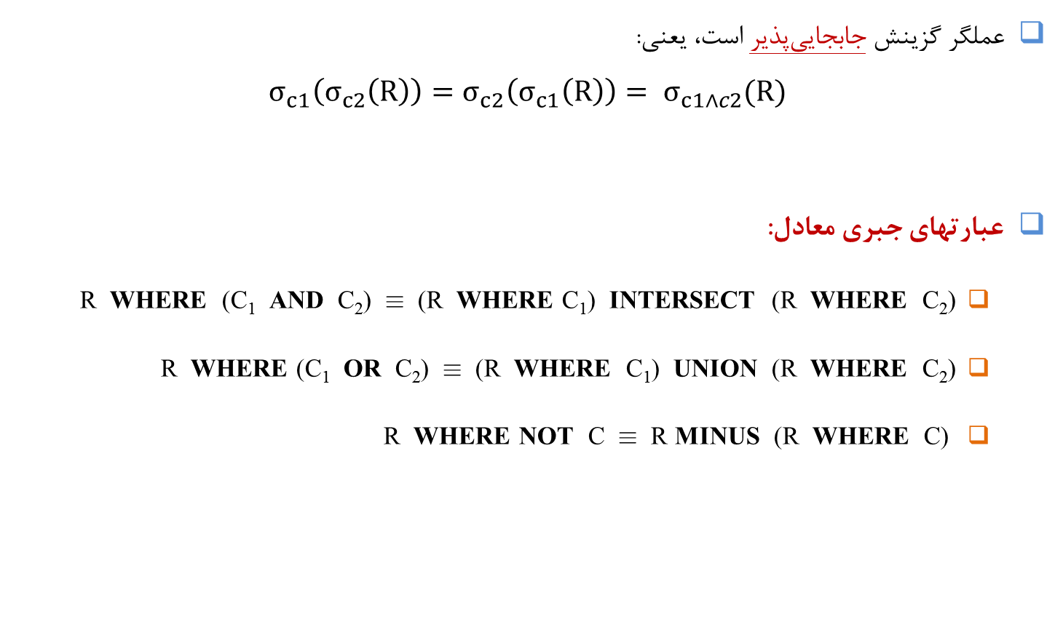
عملگر گزینش (ادامه)
عملگر گزینش جابجایی‏پذیر است، یعنی:
$$σ_{c1}\left(σ_{c2}\left(R\right)\right)=σ_{c2}\left(σ_{c1}\left(R\right)\right)= σ_{c1∧c2}(R)$$
عبارتهای جبری معادل:
R WHERE (C₁ AND C₂)  (R WHERE C₁) INTERSECT (R WHERE C₂)
R WHERE (C₁ OR C₂)  (R WHERE C₁) UNION (R WHERE C₂)
R WHERE NOT C  R MINUS (R WHERE C)

Slide 8

عملگر پرتو
عملگر پرتو - PROJECT
نماد ریاضی: $Π$
شکل کلی: $Π_{\left\langle L\right\rangle }\left(R\right)$ یا $\left(R\right)[L]$ یا PROJECT R OVER (L)
تک عملوندی: Monodic
عملکرد (در نمایش جدولی رابطه): زیرمجموعه عمودی می‏دهد. عملگر ستون(ها)یاب
لیست صفات پرتو
R
A₁ | . . . | A_{i} | . . . | A_{j} | . . . | A_{m}

Slide 9

عملگر پرتو (ادامه)
عملگر پرتو تکراری‏ها را حذف می‏کند. چون جواب رابطه است، پس یک مجموعه است و عضو تکراری ندارد.
شماره و رشته تمام دانشجویان را بدهید.
$$Π_{\left\langle STID, STJ\right\rangle }(STT)$$
شماره دانشجویانی که درسی انتخاب نکرده‏اند.
$${ R≔Π}_{\left\langle STID\right\rangle }\left(STT\right)−Π_{\left\langle STID\right\rangle }\left(STCOT\right)$$
شماره و مقطع تحصیلی دانشجویان رشته IT را بدهید.
$$Π_{\left\langle STID, STL\right\rangle }\left(σ_{STJ=^{′}{IT}^{′}}(STT)\right)$$
SELECT STID, STJ FROM STT

Slide 10


عملگر پرتو (ادامه)
اگر $R^{′}=Π_{\left\langle L\right\rangle }\left(R\right)$ باشد آنگاه:
اگر ${CK}_{R} ⊆L$ آنگاه ${CK}_{R′}={CK}_{R}$،
اگر نه در بدترین حالت ${CK}_{R′}=L$.
اگر $R^{′}=R_{1} op R_{2}$ و $op∈\left\{∪,∩,,−,×\right\}$، آنگاه ${CK}_{R′}=$?.
SELECT در SQL استاندارد، در حالت کلی ترکیبی از دو عملگر RESTRICT و PROJECT است.

Slide 11
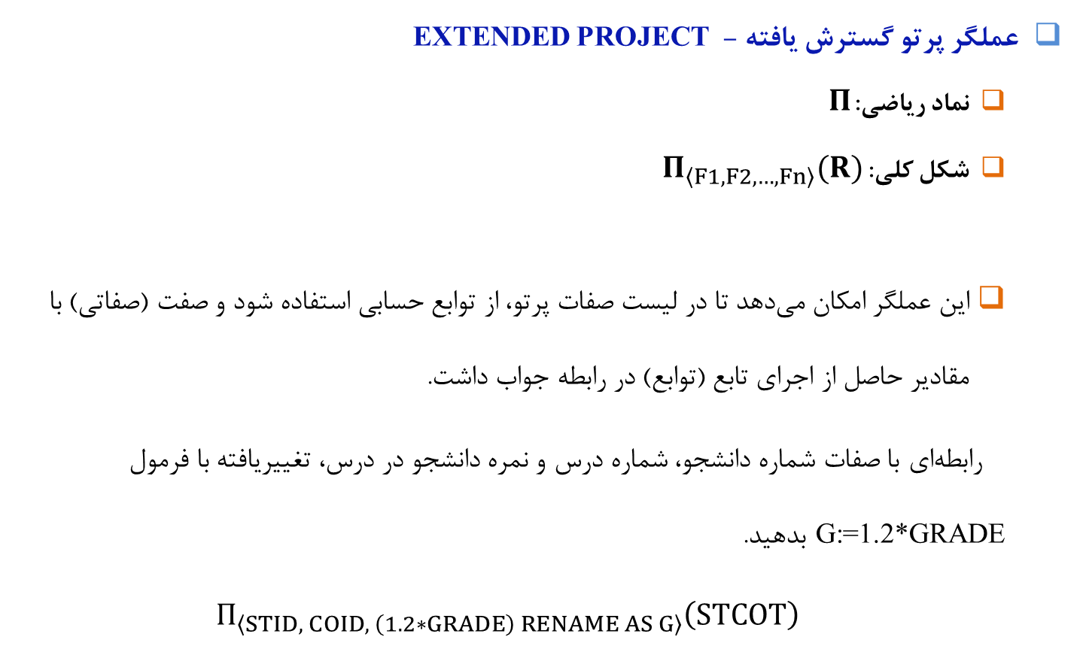
عملگر پرتو گسترش یافته
عملگر پرتو گسترش یافته - EXTENDED PROJECT
نماد ریاضی: $Π$
شکل کلی: $Π_{\left\langle F1, F2, …,Fn\right\rangle }(R)$
این عملگر امکان می‏دهد تا در لیست صفات پرتو، از توابع حسابی استفاده شود و صفت (صفاتی) با مقادیر حاصل از اجرای تابع (توابع) در رابطه جواب داشت.
رابطه‏ای با صفات شماره دانشجو، شماره درس و نمره دانشجو در درس، تغییریافته با فرمول G:=1.2*GRADE بدهید.
$$Π_{\left\langle STID, COID, \left(1.2∗GRADE\right) RENAME AS G\right\rangle }\left(STCOT\right)$$
لیست صفات و یا توابع حسابی پرتو

Slide 12
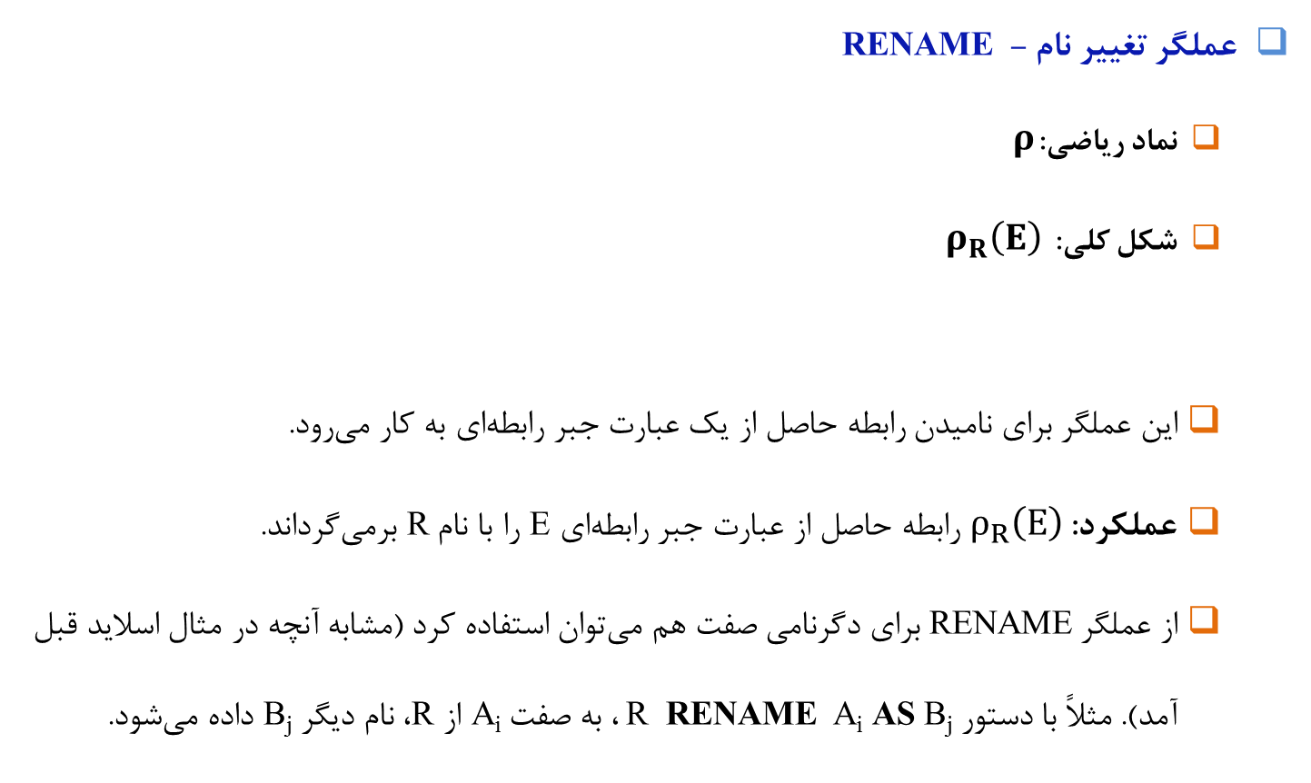
عملگر تغییر نام
عملگر تغییر نام - RENAME
نماد ریاضی: $ρ$
شکل کلی: $ρ_{R}\left(E\right)$
این عملگر برای نامیدن رابطه حاصل از یک عبارت جبر رابطه‏ای به کار می‏رود.
عملکرد: $ρ_{R}\left(E\right)$ رابطه حاصل از عبارت جبر رابطه‏ای E را با نام R برمی‏گرداند.
از عملگر RENAME برای دگرنامی صفت هم می‏توان استفاده کرد (مشابه آنچه در مثال اسلاید قبل آمد). مثلاً با دستور R RENAME A_{i} AS B_{j} ، به صفت A_{i} از R، نام دیگر B_{j} داده می‏شود.
نام رابطه حاصل از عبارت جبر رابطه‏ای E

Slide 13

عملگر پیوند
عملگر پیوند JOIN (مدل ریاضی عمومی)
نام عمومی: Theta Join
نماد ریاضی: $⋈_{Cond(s)}$
فرض: دو رابطه R₁ و R₂ نام صفت مشترک ندارند.
شکل کلی: ${R_{1}⋈}_{C}R_{2}$ یا $R_{1} {θ\text{−}JOIN}_{C} R_{2}$ یا فقط $R_{1 }{JOIN}_{C} R_{2}$
Theta
R₁ (A₁, A₂, …, A_{n})
R₂ (B₁, B₂, …, B_{m})
شرط پیوند
= EQUI-JOIN
NOT EQUI-JOIN
< LESS THAN-JOIN
LESS EQUI-JOIN
> GREATER THAN-JOIN
GREATER EQUI-JOIN

Slide 14
عملگر پیوند (ادامه)
شرط ساده پیوند (c): R₁.A_{i} theta R₂.B_{j}
نکته: اگر صفات پیوند هم‏نام باشند، حداقل یکی را باید دگرنامی کرد (به دلیل وجود این راه حل، حساسیتی در وجود صفت مشترک نداریم).
در حالت کلی شرط پیوند می‏تواند به صورت زیر باشد که در آن c₁، ...، c_{n} قالب بالا (قالب شرط ساده پیوند) را دارند. <c₁> AND <c₂> AND … AND <c_{n}>
<R1.A1 = R2.B1> AND <R1.A2 = R2.B2>
صفات پیوند
که باید هم‏دامنه و ناهم‏نام باشند.
چون نتیجه JOIN رابطه است و در headingاش صفت تکراری نباید وجود داشته باشد.

Slide 15
عملگر پیوند (ادامه)
مشخصات کامل جفت تهیه‏کننده-قطعه از یک شهر را بدهید.
$${R_{1} :=S⋈}_{S.CITY=P.PCITY}\left(P RENAME CITY AS PCITY\right)$$
S (S#, SNAME, STATUS, CITY)
S1 C1
S2 C2
S3 C3
S4 C4
S5 C5
S6 C6
P (P#, . . . , W, CITY)
P1 5 C1
P2 6 C2
P3 4 C1
P4 7 C4
P5 10 C5
R₁ (S#, . . . , CITY, P#, . . . , W, PCITY)
S1 C1 P1 5 C1
S1 C1 P3 4 C1
S2 C2 P2 6 C2
S3 تاپل پیوندشدنی ندارد.
S4 C4 P4 7 C4
S5 C5 P5 10 C5
S6 تاپل پیوندشدنی ندارد.

Slide 16
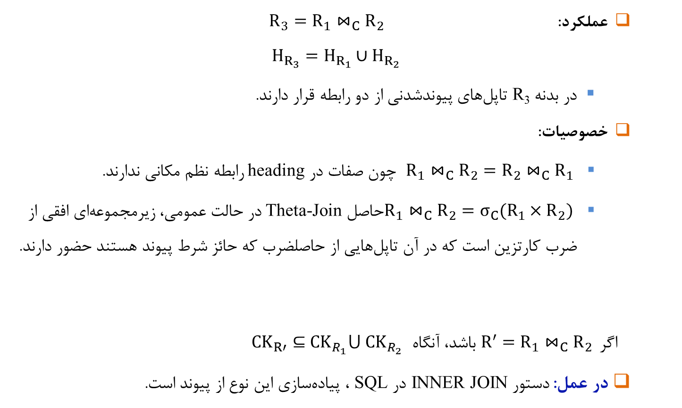
عملگر پیوند (ادامه)
عملکرد: $R_{3}=R_{1}⋈_{C}R_{2 }$
$$H_{R_{3}}=H_{R_{1}}∪H_{R_{2}}$$
در بدنه R₃ تاپل‏های پیوندشدنی از دو رابطه قرار دارند.
خصوصیات:
$R_{1}⋈_{C}R_{2}=R_{2}⋈_{C}R_{1 }$ چون صفات در heading رابطه نظم مکانی ندارند.
$R_{1}⋈_{C}R_{2}=σ_{C}(R_{1}×R_{2})$حاصل Theta-Join در حالت عمومی، زیرمجموعه‏ای افقی از ضرب کارتزین است که در آن تاپل‏هایی از حاصلضرب که حائز شرط پیوند هستند حضور دارند.
اگر $R^{′}=R_{1}⋈_{C}R_{2 }$ باشد، آنگاه ${CK}_{R′}⊆$ ${CK}_{R_{1}}⋃{ CK}_{R_{2}}$
در عمل: دستور INNER JOIN در SQL، پیاده‏سازی این نوع از پیوند است.
⊂وقتی در شرط پیوند، تساوی بخشی از کلید هر دو رابطه را داده باشیم.

Slide 17

گونه‏های خاص عملگر پیوند – پیوند طبیعی
پیوند طبیعی (Natural Join)
گونه‏ای از پیوند است که دو ویژگی دارد:
1- Theta: =
2- صفات پیوند یک بار در جواب می‏آیند. (صفت یا صفات پیوند باید هم‏نام هم باشند.)
$${R_{2} :=S⋈}_{S.CITY=P.CITY}P$$
R₂ (S#, . . . , CITY, P#, . . . , W)
S1 C1 P1 5
S1 C1 P3 4
S2 C2 P2 6
S4 C4 P4 7
S5 C5 P5 10

Slide 18

گونه‏های خاص عملگر پیوند – پیوند طبیعی (ادامه)
در پیوند طبیعی، پیوند روی تساوی مقادیر تمام صفات مشترک انجام می‏شود.
$$R_{1}:\left(A,B,C\right)$$
$$R_{2}:\left(A,F,C\right)$$
$${R^{′}=R}_{1}⋈R_{2}$$
$$R^{′}:\left(A, B, C, F\right)$$
اگر $H_{R_{1}}∩H_{R_{2}}=∅$، آنگاه $R_{1}⋈R_{2}=R_{1}×R_{2}$.
اگر $H_{R_{1}}=H_{R_{2}}$، آنگاه $R_{1}⋈R_{2}=R_{1}∩R_{2}$.
در عمل: دستور NATURAL JOIN در SQL، پیاده‏سازی این نوع از پیوند است که پیوند را روی همه صفات مشترک انجام می‏دهد.

Slide 19

گونه‏های خاص عملگر پیوند – نیم‏پیوند
نیم‏پیوند (Semijoin)
در شکل عمومی با هر Theta نوشته می‏شود.
نماد: $⋉_{C}$ (در چپ تعریف شده)
مدل ریاضی: $R_{3}≔R_{1}⋉_{C}R_{2}=Π_{\left\langle H_{R_{1}}\right\rangle }$($R_{1}⋈_{C}R_{2}$)
عملکرد:
$H_{R_{3}}=H_{R_{1}}$
در بدنه $R_{3}$: تاپل‏های پیوند شدنی از رابطه چپ

Slide 20
گونه‏های خاص عملگر پیوند – نیم‏پیوند (ادامه)
کاربرد این عملگر چیست؟
تمرین: عملگر نیم‏پیوند در SQL شبیه‏سازی شود.
$$R_{3} :=S⋉_{S.CITY=P.PCITY}(P RENAME CITY AS PCITY)$$
R₃ (S#, . . . , CITY)
S1 C1
S2 C2
S4 C4
S5 C5

Slide 21

گونه‏های خاص عملگر پیوند – برون‏پیوند
برون‏پیوند (Outer Join)
Theta هر چیزی می‏تواند باشد.
سه گونه دارد:
1- Left O. J. $⋈_{C}$
2- Right O. J. ${⋈ }_{C}$
3- Full O. J. ${⋈ }_{C}$
عملکرد $R_{4}≔R_{1}⋈_{C}R_{2}$:
$H_{R_{4}}=H_{R_{1}}∪H_{R_{2}}$
در بدنه $R_{4}$: تاپل‏های پیوند شدنی از دو رابطه و تاپلهای‏های پیوندناشدنی از رابطه چپ گسترش‏یافته با هیچ‏مقدار (Null Value)
در عمل: دستور LEFT/RIGHT/FULL OUTER JOIN در SQL، پیاده‏سازی این نوع از پیوند است.

Slide 22

گونه‏های خاص عملگر پیوند – برون‏پیوند (ادامه)
کلید R₄ (CK_{R4}) چیست؟ بی‏تردید کلید اصلی ندارد.
مشکل Outer Join:
1- از نظر ریاضی رابطه نیست، چون کلید اصلی ندارد.
2- مصرف حافظه زیاد
این عملگرها در عمل چه کاربردی دارند؟
آیا عملگرهای Outer Join خاصیت جابجایی دارند؟
$$R_{4} :=S ⋈P$$
R₄ (S#, . . . , CITY, P#, . . . , W)
S1 C1 P1 5
S1 C1 P3 4
S2 C2 P2 6
S4 C4 P4 7
S5 C5 P5 10
S3 C3 ? ?
S6 C6 ? ?

Slide 23

عملگر نیم‏تفریق
نیم‏تفریق (Semi Minus)
R₁ SEMIMINUS R₂ = R₁ MINUS (R₁ SEMIJOIN R₂)
عملکرد
$H_{R_{5}}=H_{R_{1}}$
در بدنه $R_{5}$: تاپل‏های پیوند نشدنی از رابطه چپ

Slide 24

عملگر تقسیم
عملگر تقسیم (Divide)
مفروضند رابطه‏های:
شرط عمل:
$R_{3}(X)≔R_{1}\left(X,Y\right)÷R_{2}\left(Y\right)$ $H_{R_{2}}⊆H_{R_{1}}$
عملکرد:
1- $H_{R_{3}}=X=H_{R_{1}}−H_{R_{2}}$
2- در بدنه R₃: بخش X از تاپلهایی از R₁ که حاوی تمام مقادیر Y از R₂ باشند.
X
Y
R₁ (A₁, A₂, …, A_{n}, B₁, B₂, …, B_{m})
R₂ (B₁, B₂, …, B_{m})

Slide 25
عملگر تقسیم (ادامه)
Outer Divide چیست؟
R₁ (S#, P#)  R₂(P#) = R₃(S#)
S1 P1 P1 S1
S1 P2 P2
S1 P3 P3
S2 P1
S2 P2
S3 P1
R₁ (S#, P#)  R₄(P#) = R₅(S#)
S1 P1 P1 S1
S1 P2 P2 S2
S1 P3
S2 P1
S2 P2
S3 P1

Slide 26
عملگر تقسیم (ادامه)
ضرب و تقسیم جبر رابطه‏ای لزوماً عکس هم نیستند.
تمرین: عملگر تقسیم را در SQL شبیه‏سازی کنید.
تمرین: Q3 و Q4 (صفحه A-3 از یادداشت‏های تکمیلی سری II) را بدون استفاده از عملگر DIVIDE بنویسید.

Slide 27
عملگر گسترش
عملگر گسترش - EXTEND
صفت یا صفاتی را به عنوان (heading) یک رابطه اضافه می‏کند. حاصل، رابطه دیگری است.
EXTEND STUD ADD STADDRESS
STUD (STID, …, STD, STADDRESS)
در SQL با ALTER TABLE پیاده‏سازی شده ولی ALTER ستون(هایی) را به همان جدول اضافه می‏کند.
با این عملگر می‏توانیم یک ستون محاسبه‏شدنی به رابطه اضافه نماییم.

Slide 28
عملگر تلخیص
عملگر تلخیص – SUMMARIZE
تاپل‏های رابطه را گروه‏بندی می‏کند به نحوی که مقدار صفت (صفات) گروه‏بندی در هر گروه یکسان باشد؛ معمولاً با یک یا چند تابع جمعی استفاده می‏شود.
این عملگردر SQL با GROUP BY پیاده‏سازی شده است.
برای این پرسش‏ها، اول عنوان (Heading) رابطه جواب را تعیین می‏کنیم.
به جای AVG می‏توانیم از توابع جمع و یا گروهی دیگر مانند MIN (حداقل)، MAX (حداکثر)، SUM (جمع) و یا COUNT (شمارشگر تاپل‏ها) استفاده کنیم.
SUMMARIZE STCOT BY (STID) ADD AVG(GRADE) AS AVER

Slide 29
عملیات ذخیره‏سازی با جبر رابطه‏ای
از لحاظ تئوریک می‏توان عملیات ذخیره‏سازی را هم با عملگرهای جبر رابطه‏ای انجام داد.
S := S ∪ {{ ⟨S#, S7⟩, ⟨SNAME, SN7⟩, ⟨STATUS, 17⟩, ⟨CITY, C7⟩ } }
عملگر | عمل
 | درج
_ | حذف
_اول بعد | به‏هنگام‏سازی
متغیر رابطه‏ای
مقدار رابطه‏ای
عملگر انتساب رابطه‏ای
(یک مقدار رابطه‏ای را منتسب می‏کند به یک متغیر رابطه‏ای)
یک رابطه نوع-سازگار با S و کاردینالیتی یک

Slide 30
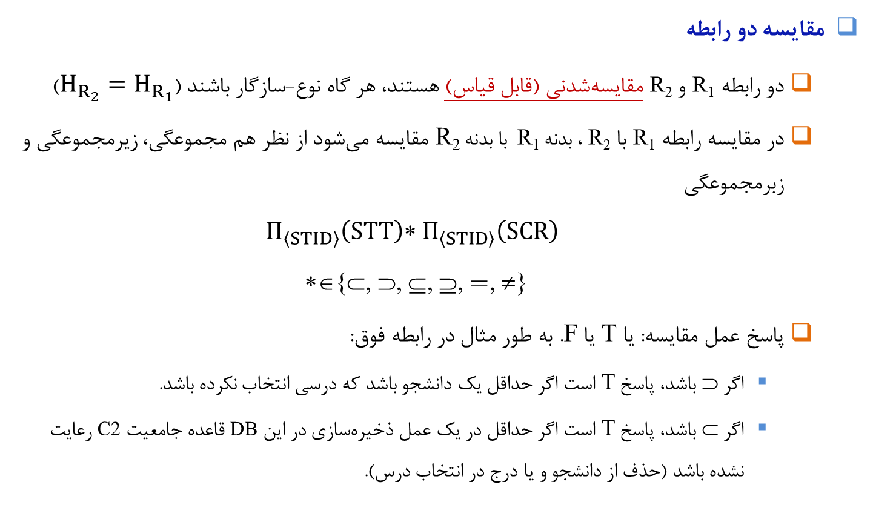
مقایسه دو رابطه
مقایسه دو رابطه
دو رابطه R₁ و R₂ مقایسه‏شدنی (قابل قیاس) هستند، هر گاه نوع-سازگار باشند ($H_{R_{2}}=H_{R_{1}}$)
در مقایسه رابطه R₁ با R₂ ، بدنه R₁ با بدنه R₂ مقایسه می‏شود از نظر هم مجموعگی، زیرمجموعگی و زبرمجموعگی
$$Π_{\left\langle STID\right\rangle }\left(STT\right)\text{∗}{ Π}_{\left\langle STID\right\rangle }\left(SCR\right)$$
∗∈{⊂, ⊃, ⊆, ⊇, =, ≠}
پاسخ عمل مقایسه: یا T یا F. به طور مثال در رابطه فوق:
اگر ⊃ باشد، پاسخ T است اگر حداقل یک دانشجو باشد که درسی انتخاب نکرده باشد.
اگر ⊂ باشد، پاسخ T است اگر حداقل در یک عمل ذخیره‏سازی در این DB قاعده جامعیت C2 رعایت نشده باشد (حذف از دانشجو و یا درج در انتخاب درس).

Slide 31
کامل بودگی جبر رابطه‏ای
جبر رابطه‏ای زبانی است از نظر رابطه‏ای کامل (Relational Completeness) یعنی هر رابطه معتبر متصور از مجموعه رابطه‏های ممکن را می‏توان به کمک یک عبارت جبر رابطه‏ای بیان کرد.
جبر رابطه‏ای ضابطه تشخیصِ کامل بودن زبان‏های رابطه‏ای است.
اگر هر رابطه‏ای را که با جبر رابطه‏ای می‏توان نشان داد، با زبانی مدعی کامل بودن رابطه‏ای بتوان نشان داد، آن زبان از نظر رابطه‏ای کامل است.
کاربردهای جبر رابطه‏ای:
عملیات بازیابی
عملیات ذخیره‏سازی
تعریف انواع رابطه‏های مشتق (رابطه مجازی، لحظه‏ای و ...) مثال: تعریف دید (View) در SQL
....

Slide 32
مباحث تکمیلی در جبر رابطه‏ای
برای نوشتن یک پرسش (Query)، اصولا به ترتیب زیر باید مشخص کنیم که:
1- از چه رابطه‏هایی استفاده کنیم.
2- از چه عملگرهایی استفاده کنیم (حتی‏الامکان با کمترین تعداد عملگر)
3- چه ترتیبی از عملگرها را استفاده کنیم.
مثال‏هایی از کاربرد جبر رابطه‏ای را در عملیات در RDB (در یادداشت‏های تکمیلی سری II) (صفحه A-1 و A-2) مطالعه نمایید.

Slide 33
حساب رابطه‏ای
حساب رابطه‏ای شاخه‏ای است از منطق ریاضی، منطق مسندات.
حساب رابطه‏ای و جبر رابطه‏ای معادلند. یعنی هر رابطه‏ای را که بتوان با یک عبارت جبر رابطه‏ای نوشت، می‏توان با عبارتی از حساب رابطه‏ای هم نوشت و برعکس.
حساب رابطه‏ای حالت توصیفی دارد ولی جبر رابطه‏ای حالت دستوری دارد.
حساب رابطه‏ای هم ضابطه تشخیص زبان‏های رابطه‏ای کامل است.
Prospective
دستورات عملیاتی به سیستم می‏دهیم.
Descriptive
به کمک عبارات منطقی، شرایط ناظر به رابطه را برای سیستم توصیف می‏کنیم.

Slide 34
حساب رابطه‏ای - متغیرتاپلی
متغیر تاپلی (Tuple Variable) یا متغیر طیفی (Range Variable):
متغیری است که مقادیر آن تاپل‏های یک رابطه است (هر لحظه یک تاپل).
RANGVAR SX RANGES OVER S;
RANGVAR PX RANGES OVER P;
RANGVAR SPX RANGES OVER SP;
RANGVAR C2X RANGES OVER (S WHERE CITY=‘C2’);
طیف مقادیرش تاپل‏هایی از S است که شرط را داشته باشند.

Slide 35
حساب رابطه‏ای - سورها
سورها (Quantifiers)
سور وجودی EXISTS X (F): حداقل یک مقدار برای متغیر X وجود دارد به نحوی که به ازای آن، فرمول F به درست ارزیابی شود.
سور همگانی (عمومی) FOR ALL X (F): به ازای تمام مقادیر متغیر X، فرمول F به درست ارزیابی می‏شود.
با فرض اینکه X از مجموعه اعداد صحیح مثبت مقدار می‏گیرد.
EXISTS X (X<10) TRUE حاصل ارزیابی:
FOR ALL X (X<10) FALSE حاصل ارزیابی:

Slide 36
حساب رابطه‏ای – سورها (ادامه)
یادآوری: بین این دو سور روابط زیر وجود دارد.
FOR ALL X (F) = NOT EXISTS X (NOT F)
EXISTS X (F) = NOT (FORALL X (NOT F))
FORALL X (F) ⇒ EXISTS X (F)
NOT EXISTS X (F) ⇒ NOT FORALL X (F)
بر اساس روابط فوق می‏توان روابط پیچیده دیگری را نیز استنباط کرد مانند روابط هم ارزی زیر:
FORALL X (F AND G) = NOT EXISTS X (NOT(F) OR NOT(G))
FORALL X (F OR G) = NOT EXISTS X (NOT(F) AND NOT(G))
EXISTS X (F OR G) = NOT FORALL X (NOT(F) AND NOT(G))
EXISTS X (F AND G) = NOT FORALL X (NOT(F) OR NOT(G))

Slide 37

حساب رابطه‏ای – فرمول خوش‏ساخت
یک فرمول خوش ساخت (WFF) به صورت زیر تعریف می‏شود:
اگر R یک رابطه و T یک تاپل یا متغیر تاپلی تعریف شده روی R باشد، آنگاه R(T) یک فرمول اتمی است. [R(T) یعنی، T یک عنصر (تاپلی) از R است.]
اگر T_{i} یک متغیر تاپلی روی رابطه R و A یک صفت از R باشد و T_{j} یک متغیر تاپلی بر روی S و B یک صفت از S باشد، آنگاه T_{i}.A theta T_{j}.B یک فرمول اتمی است (theta یک از عملگرهای متعارف مقایسه‏ای است).
T_{i}.A theta C₂ و C₁ theta T_{j}.B و C₁ theta C₂ نیز که در آن C_{i} یک مقدار ثابت است، فرمول اتمی هستند.
اگر F₁ و F₂ فرمول باشند، آنگاه (F₁ AND F₂)، (F₁ OR F₂)، NOT(F₁) نیز فرمول هستند.
اگر F یک فرمول و T یک متغیر تاپلی باشد، آنگاه EXISTS T(F) و FORALL T(F) نیز فرمول هستند.

Slide 38
حساب رابطه‏ای – عبارت حساب رابطه‏ای
اگر X یک متغیرتاپلی روی رابطه R(A₁, A₂, …, A_{n}) باشد در اینصورت شکل کلی عبارت حساب رابطه‏ای بدین صورت است:
(target-items) [WHERE F]
که در آن target-items فهرستی از صفات متغیر تاپلی X به صورت X.A₁, X.A₂, …, X.A_{n} و F یک فرمول خوش‏ساخت است.
ST.STID STT شماره تمام دانشجویان در رابطه
ST.STID WHERE ST.STDEID=‘D11’ D11شماره دانشجویان گروه آموزشی
(ST.STID, ST.STL) WHERE EXISTS STCO (ST.STID=STCO.STID AND STCO.COID=‘COM11’)
شماره دانشجویی و مقطع تحصیلی آنهایی که درس COM11 را انتخاب کرده‏اند.

Slide 39
حساب رابطه‏ای – عبارت حساب رابطه‏ای (ادامه)
شماره همه تهیه کنندگان
SX.S#
نام تهیه کنندگان شهرستان C2 که وضعیت آنها بزرگتر از 15 باشد.
SX.SNAME WHERE SX.CITY=‘C2’ AND SX.STATUS> 15
نام تهیه کنندگانی که حداقل یک قطعه آبی‌رنگ تهیه کرده‌اند.
SX.SNAME WHERE EXISTS SPX (SPX.S#=SX.S# AND EXISTS PX (PX.P#=SPX.P# AND PX.COLOR=‘Blue’) )
نام جفت تهیه کنندگانی که در یک شهر بوده و حداقل یک قطعه مشترک تولید کرده‌اند.
SX.SNAME, SY.SNAME WHERE SX.CITY=SY.CITY AND EXISTS SPX (EXISTS SPY SPX.S#=SX.S# AND SPY.S#=SY.S# AND SPX.P#=SPY.P# AND NOT (SPX.S#=SPY.S#) )
مثال‏های بیشتر در کتاب‏های مرجع و یادداشتهای تکمیلی سری II.

Slide 40
پرسش و پاسخ . . .
amini@sharif.edu

